Slide 1
MySQL

Slide 2
大纲
MySQL基础
数据类型与操作数据表
约束
操作数据表中的记录
子查询与连接
内置函数
自定义函数
MySQL存储过程
MySQL存储引擎
MySQL图形化管理工具

Slide 3
MySql基础
是一个开源的关系型数据库管理系统
----（RDBMS）
基本的数据管理能力，用户的管理能力，权限的管理能力等等
常见产品有Oracle、SQL Server、DB2

Slide 4
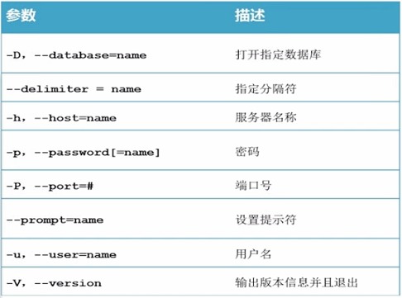
MySql基础
MySQL命令：mysql 参数

Slide 5
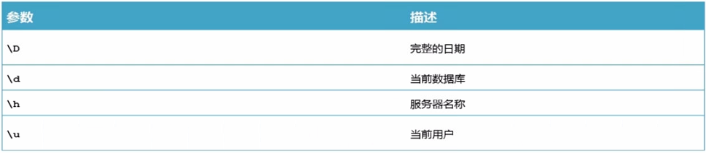
MySql基础
MySQL命令：prompt

Slide 6
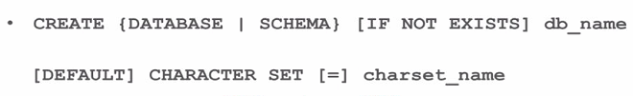
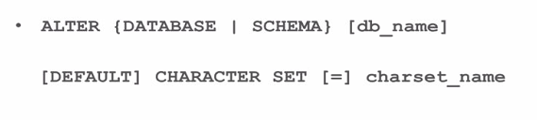
MySql基础
数据库操作：

Slide 7
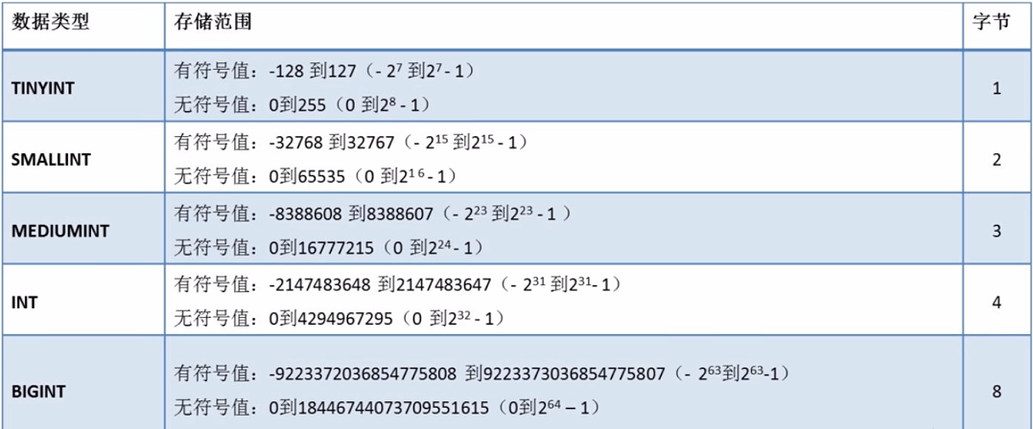
数据类型与操作数据表
2.1.1：整型

Slide 8
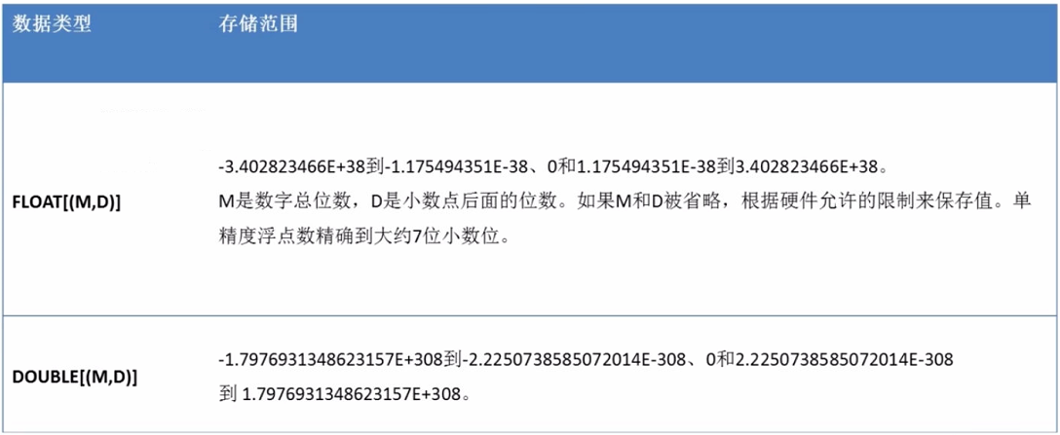
数据类型与操作数据表
2.1.2：浮点型

Slide 9
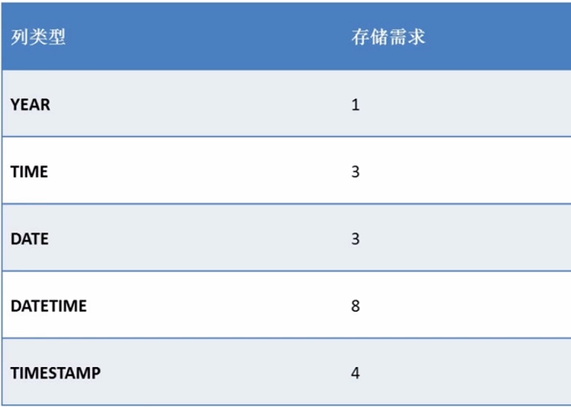
数据类型与操作数据表
2.1.3：日期时间型

Slide 10
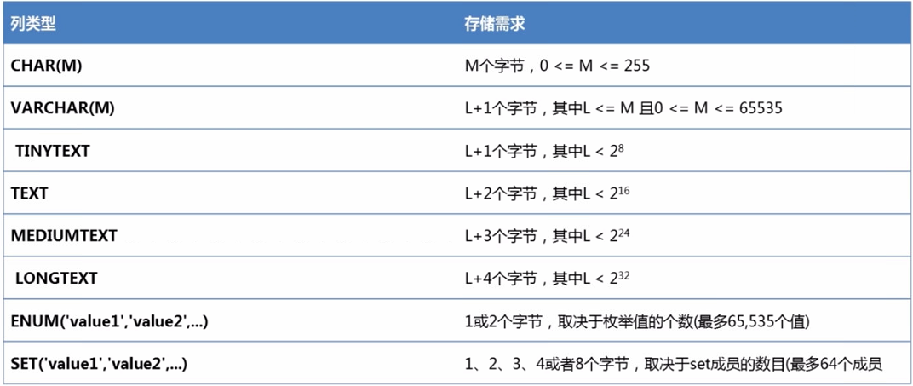
数据类型与操作数据表
2.1.4：字符型

Slide 11
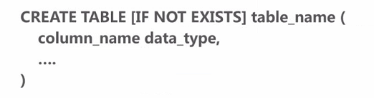
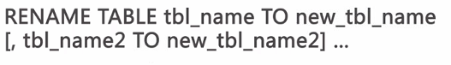
数据类型与操作数据表
2.2.1：表的操作

Slide 12
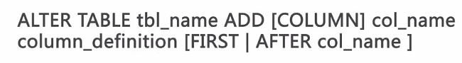
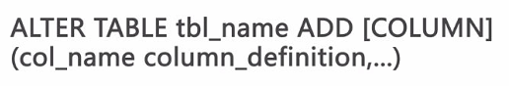
数据类型与操作数据表
2.2.2：列的操作

Slide 13
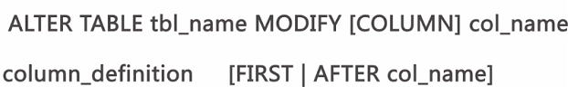
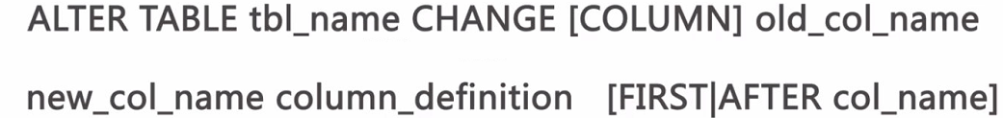
数据类型与操作数据表
2.2.2：列的操作

Slide 14
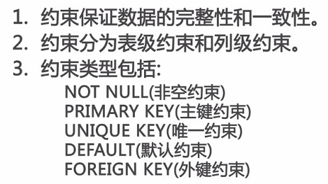
约束

Slide 15
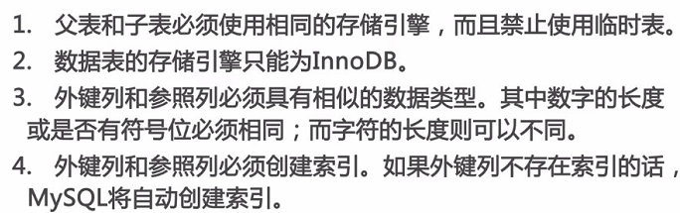
约束

Slide 16
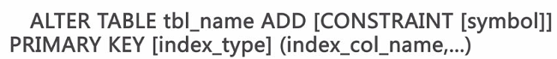
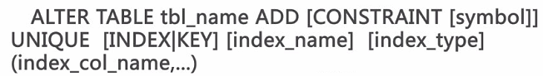

约束
约束的操作

Slide 17

约束
约束的操作

Slide 18
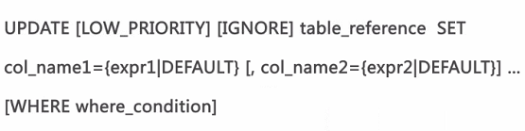
操作数据表中的记录
记录的增，删，改

Slide 19

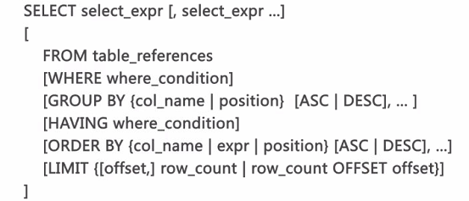
操作数据表中的记录
查找记录

Slide 20
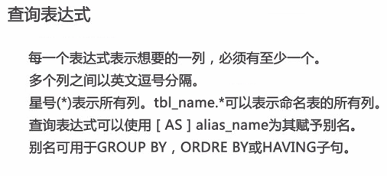
操作数据表中的记录

Slide 21
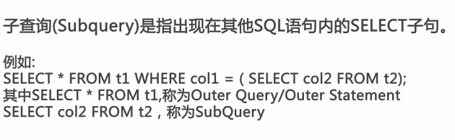
子查询和连接

Slide 22
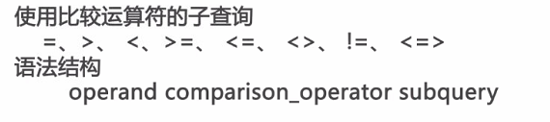
子查询和连接

Slide 23
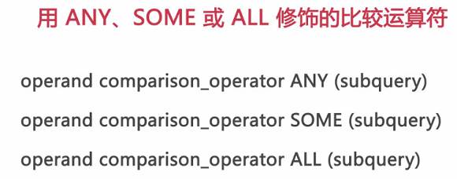
子查询和连接

Slide 24
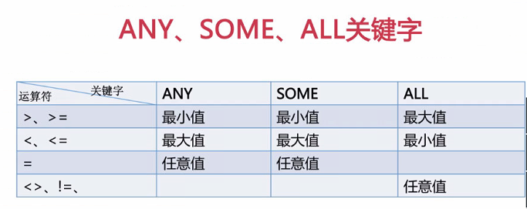
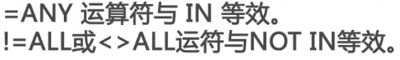
子查询和连接

Slide 25
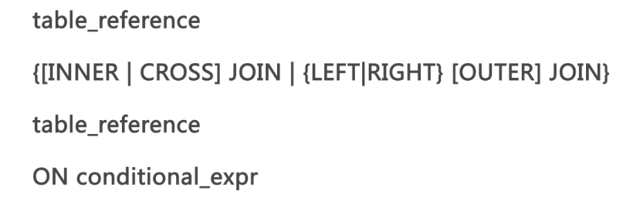
子查询和连接

Slide 26
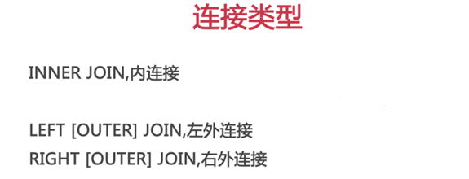
子查询和连接
FULL JOIN
CROSS JOIN

Slide 27
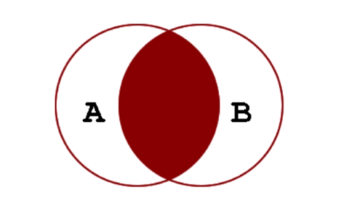
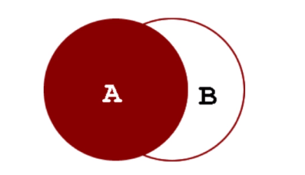
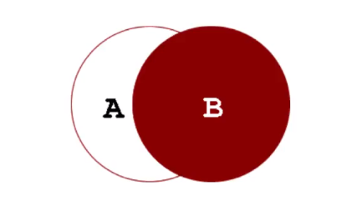
子查询和连接

Slide 28
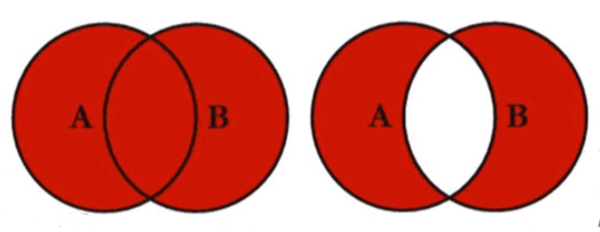
子查询和连接

Slide 29
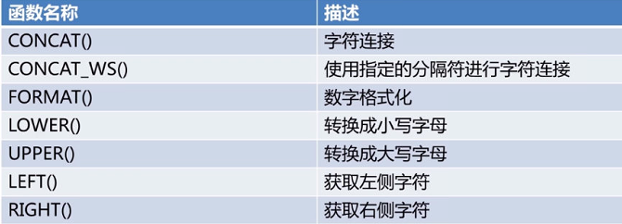
内置函数
字符函数

Slide 30
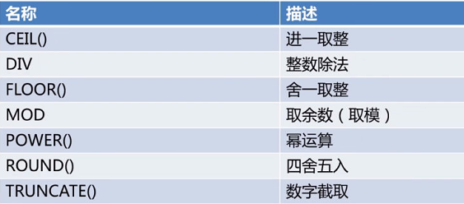
内置函数
数值函数

Slide 31
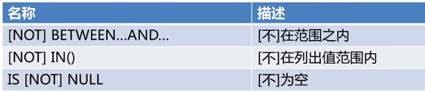
内置函数
比较函数

Slide 32
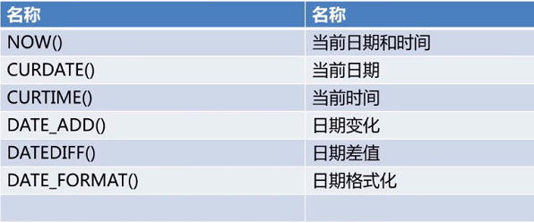
内置函数
日期时间函数

Slide 33
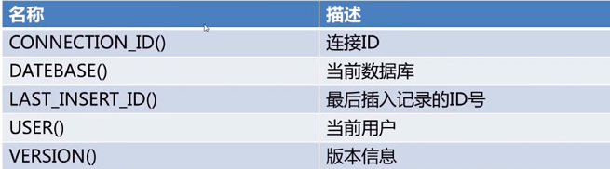
内置函数
信息函数

Slide 34
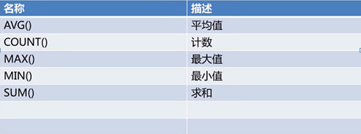
内置函数
聚合函数

Slide 35
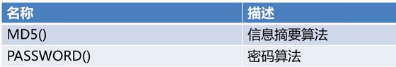
内置函数
加密函数

Slide 36
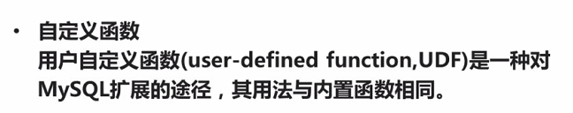
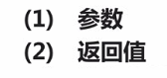
自定义函数

Slide 37
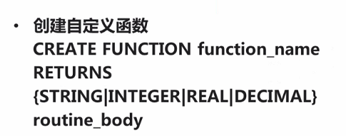
自定义函数

Slide 38
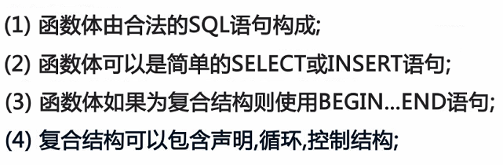
自定义函数

Slide 39
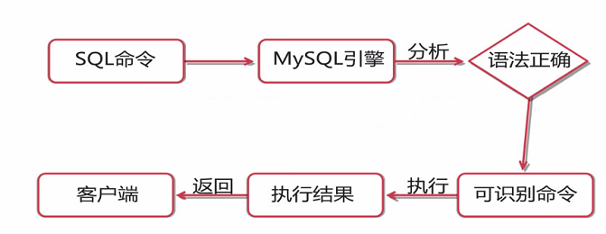
存储过程

Slide 40

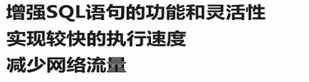
存储过程

Slide 41
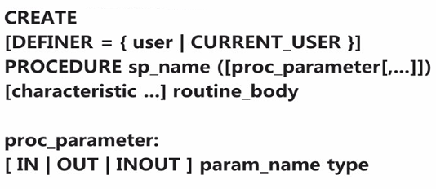
存储过程

Slide 42
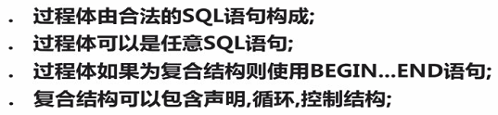
存储过程

Slide 43
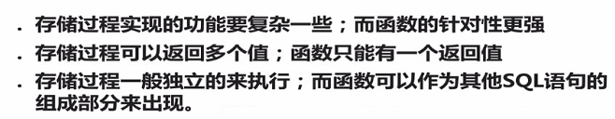
存储过程

Slide 44
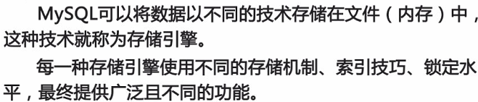
存储引擎

Slide 45

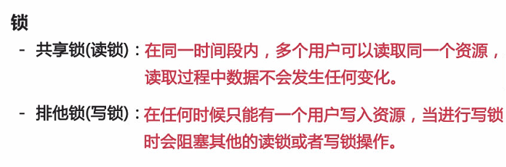

存储引擎

Slide 46
存储引擎
意向锁是InnoDB自动加的，不需要用户干预。
对于insert、update、delete，InnoDB会自动给涉及的数据加排他锁（X）；
对于一般的Select语句，InnoDB不会加任何锁，事务可以通过以下语句给显示加共享锁或排他锁。
共享锁：
select * from table_name where .....lock in share mode
排他锁：
select * from table_name where .....for update

Slide 47

存储引擎

Slide 48

存储引擎

Slide 49


存储引擎

Slide 50

存储引擎

Slide 51



存储引擎

Slide 52

图形化管理工具

